Slide 1

РАЗРАБОТКА И ИССЛЕДОВАНИЕ КМ НА ОСНОВЕ ВЫСОКОПРОЧНОГО СПЛАВА В95
Авторы:
Курганова Ю.А., Михлик В.М., Говоров М.Д.
2026 г.

Slide 2
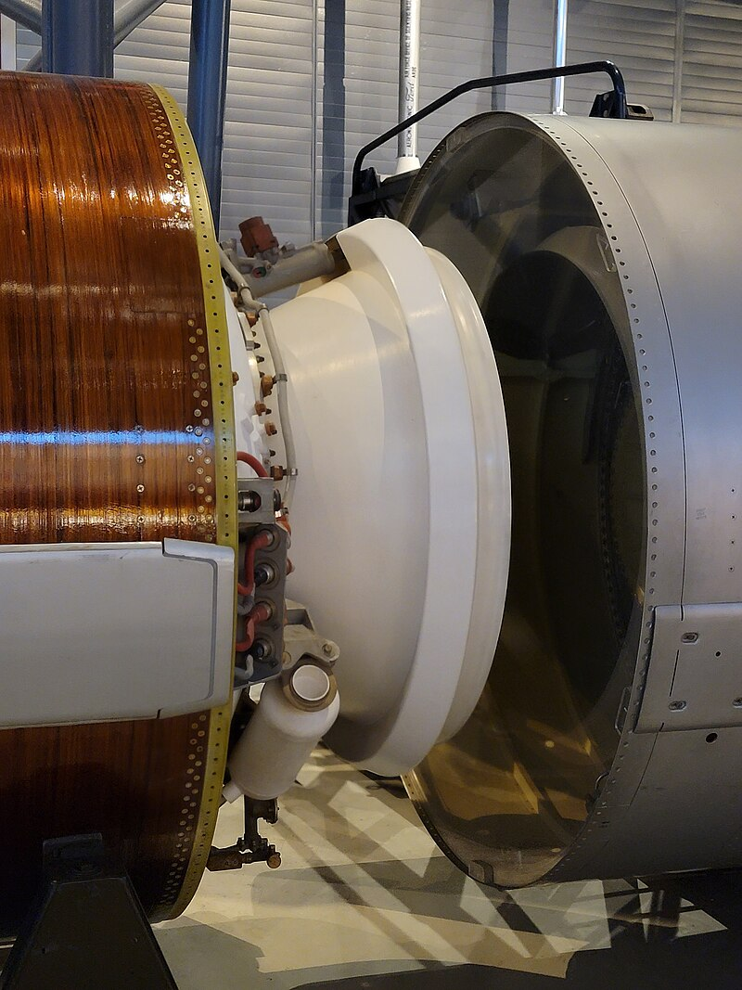
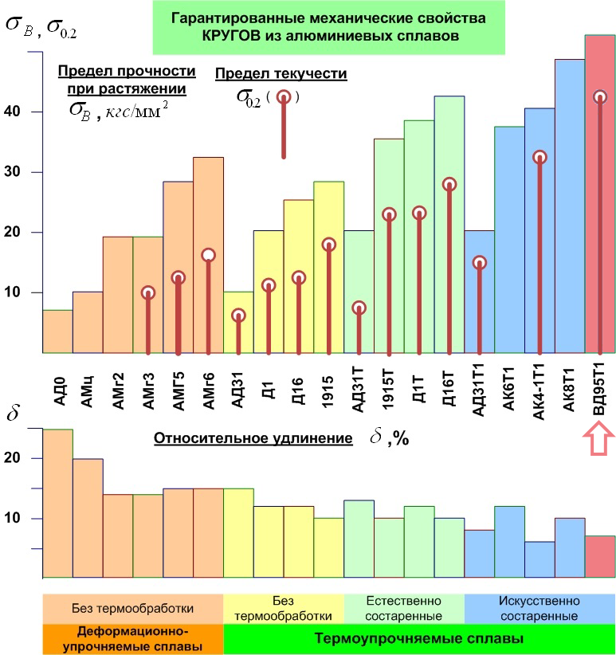
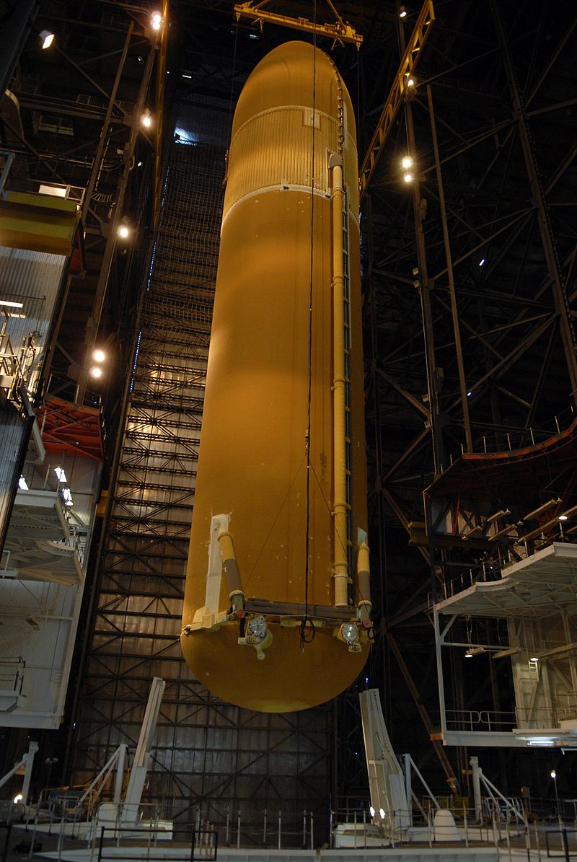
Актуальность
Цель работы :
Разработать технологический подход и получить КМ на основе сплава В95 с равномерным распределением наполнителя. Исследовать влияние наполнителя на основные режимы ТО для сплава В95.
Грищенко Н. А. и др. Механические свойства алюминиевых сплавов. – 2012.

Slide 3
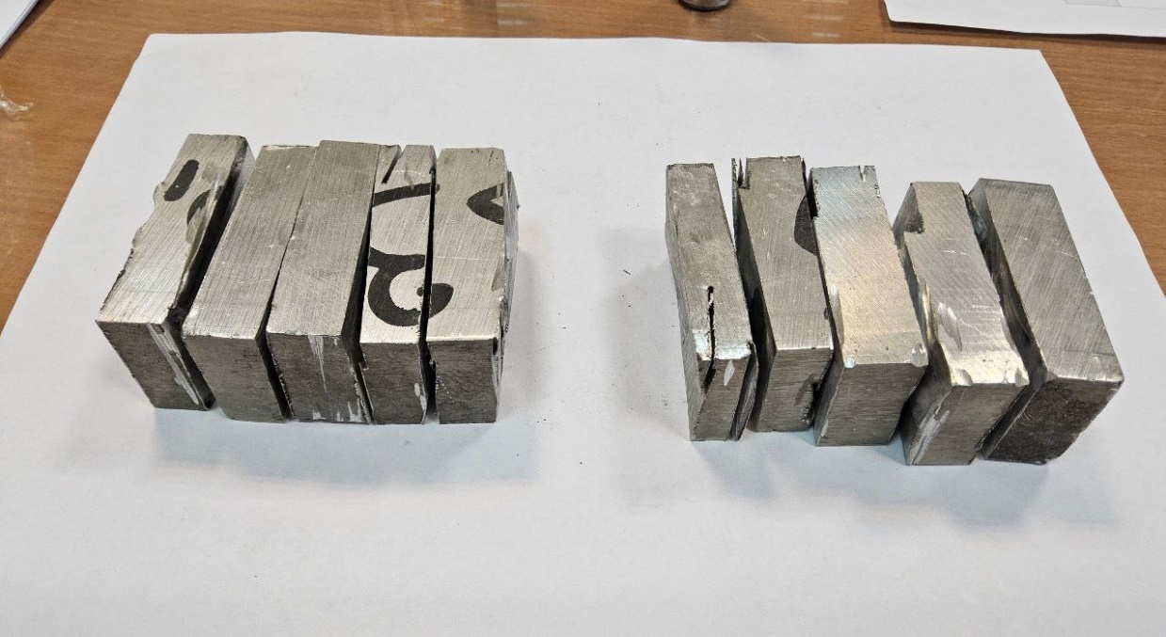
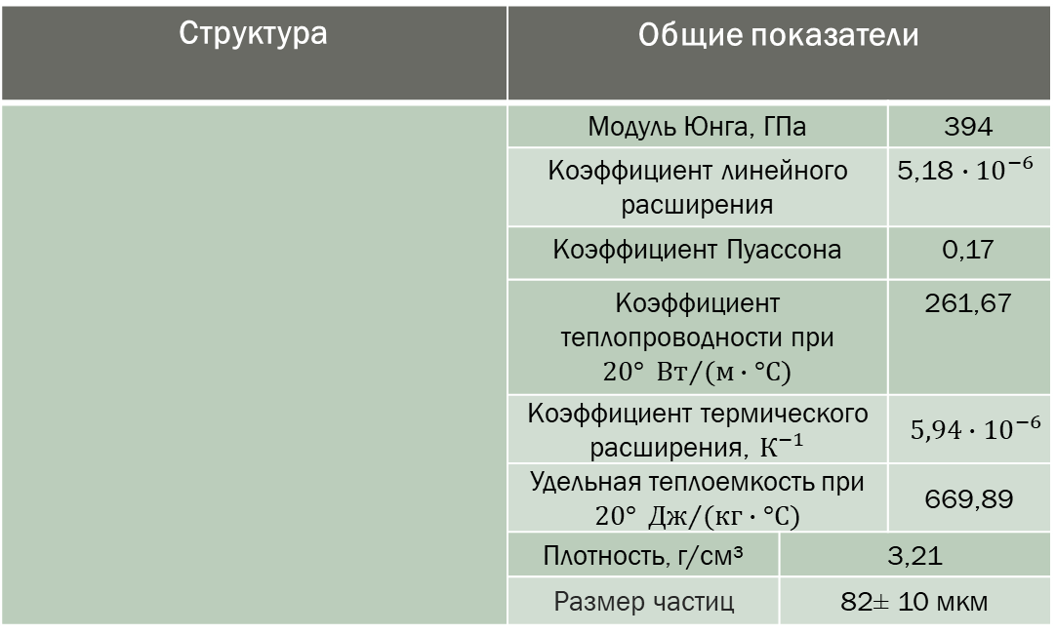
Матрица
Наполнитель
В95 ГОСТ 4784-2019
Структура | Общие показатели
 | Модуль Юнга, ГПа |  | 394
 | Коэффициент линейного расширения |  | $$\text{5,18}∙{10}^{−6}$$
 | Коэффициент Пуассона |  | 0,17
 | Коэффициент теплопроводности при $20° {Вт}/{(м∙°С)}$ |  | 261,67
 | Коэффициент термического расширения, $К^{−1}$ |  | $5,94∙{10}^{−6}$
 | Удельная теплоемкость при $20° {Дж}/{(кг∙°С)}$ |  | 669,89
 | Плотность, г/см³ | 3,21
 | Размер частиц | 82± 10 мкм
Si | Fe | Cu | Mn | Mg
0,5 | 0,5 | 1,4-2 | 0,2-0,6 | 1,8-2,8
Cr | Zn | Ti | Ni | Примеси, всего
0,1-0,25 | 5-7 | 0,05 | 0,1 | 0,1
100 мкм
Состояние поставки
Температура плавления 585-640℃
30 мкм
Карбид кремния марки
F240 ГОСТ Р 52381-2005
3

Slide 4
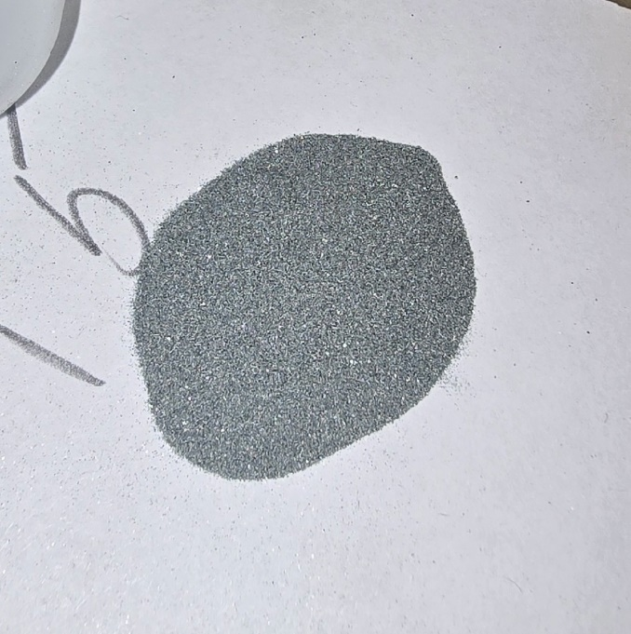
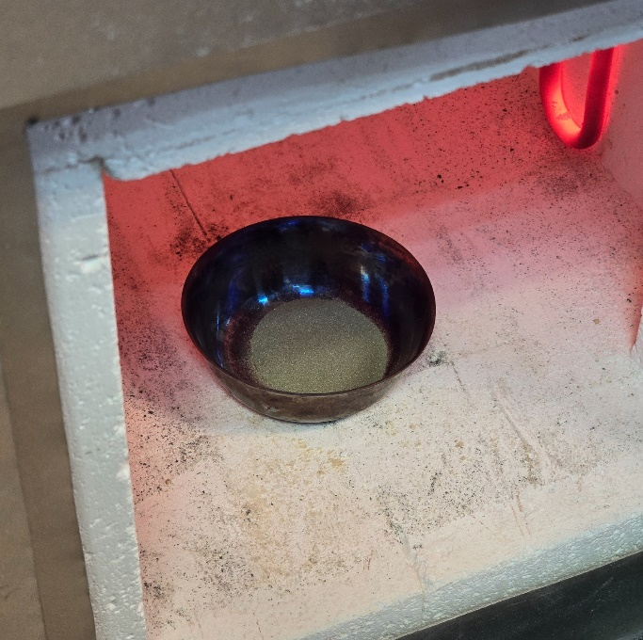
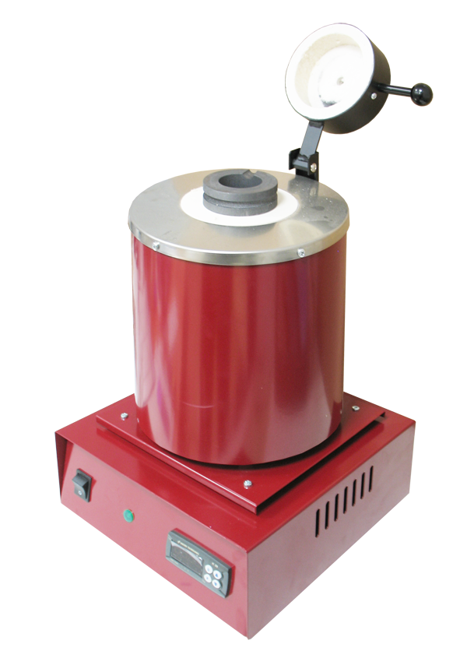
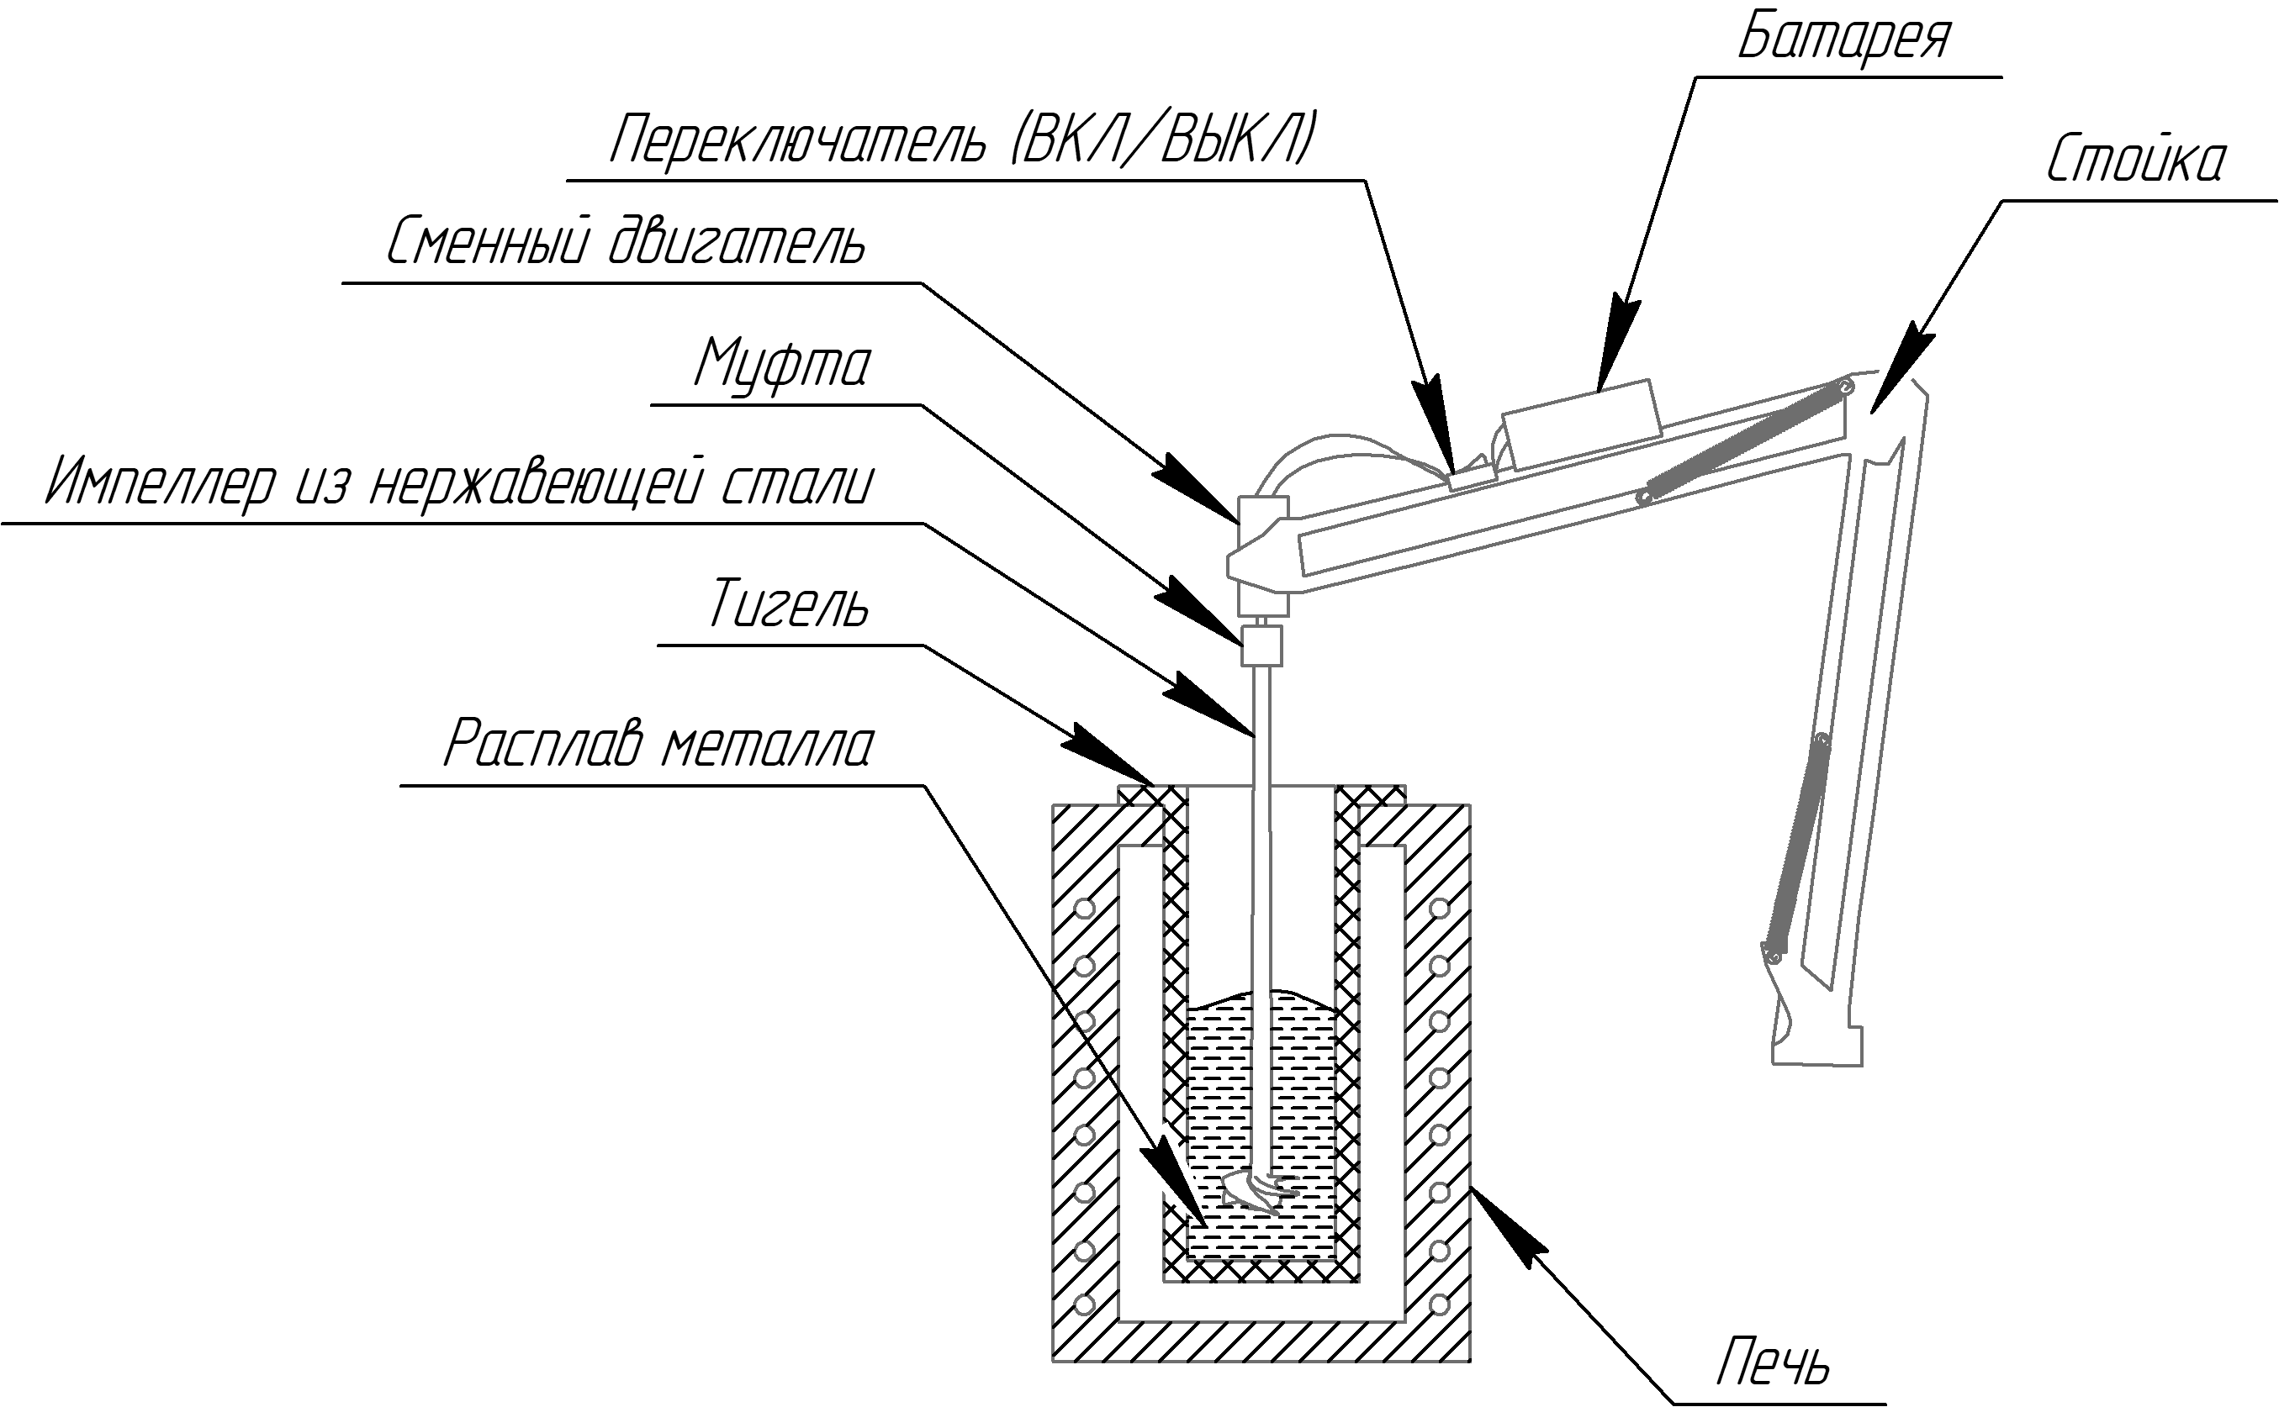
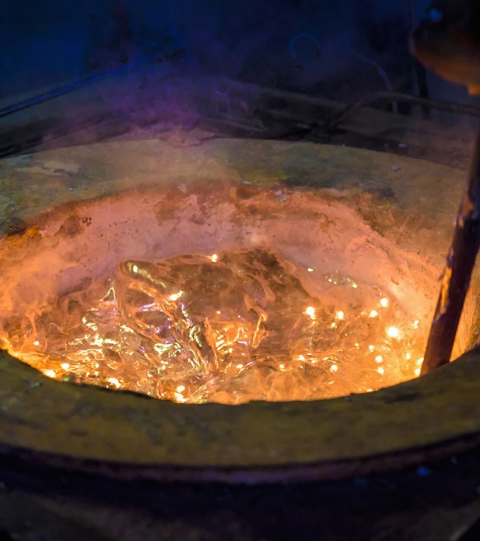
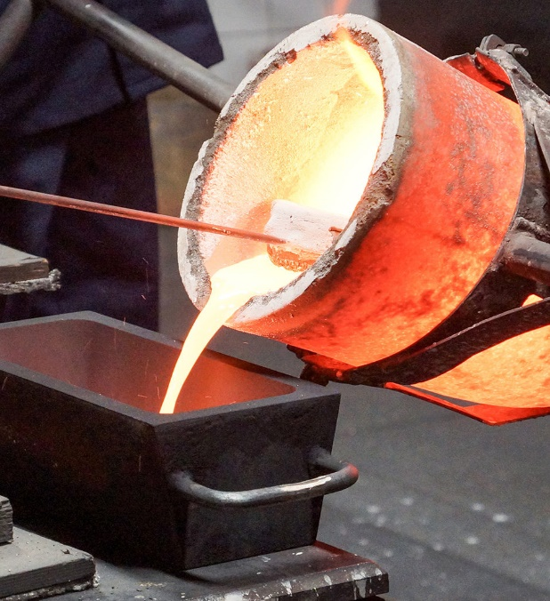
Технологическая схема установки для синтеза КМ и совмещения компонентов
Механическая активация порошка
Прокаливание порошка
Смешивание В95 с SiC при температуре 600, нагрев до 720ºС, выдержка 10 минут
Нагрев В95 до твердо-жидкого состояния
Отливка образцов
№ п/п |  | Матрица | Весовой процент SiC
1 | В95 | В95 | -
2 | В95+1%SiC | В95 | 1 %
3 | В95+5%SiC | В95 | 5 %
4 | В95+10%SiC | В95 | 10 %
Схема установки для получения КМ
4

Slide 5
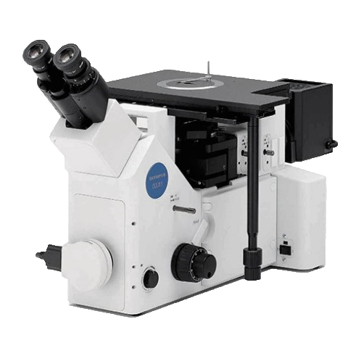
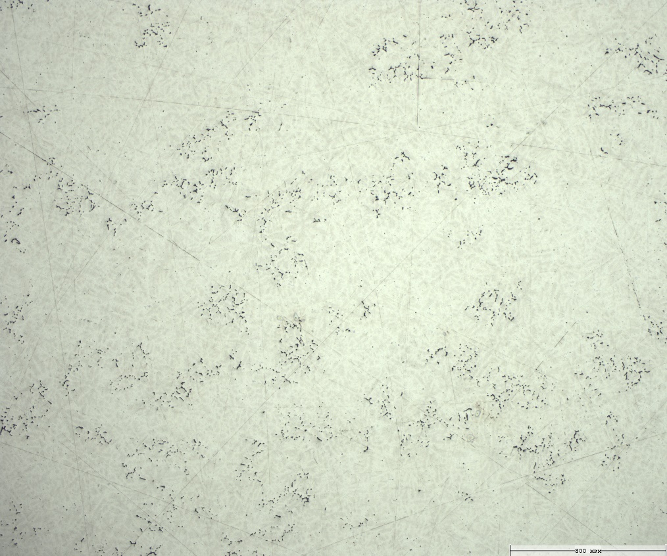
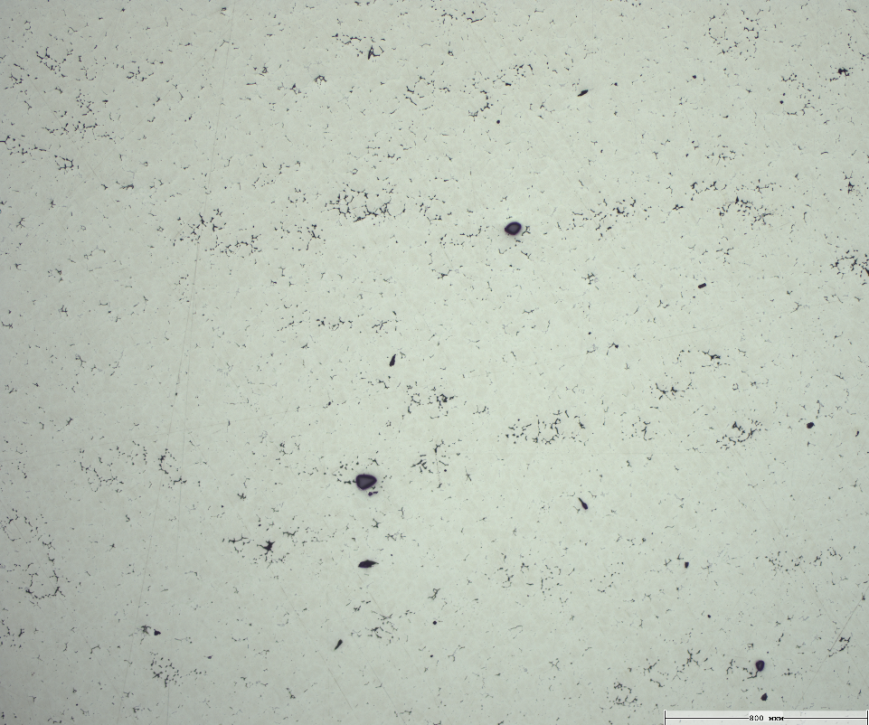
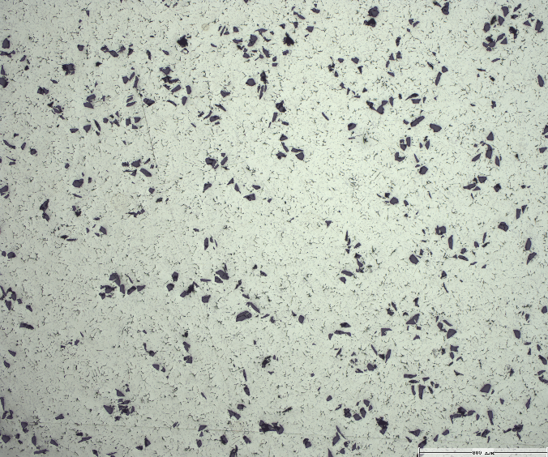
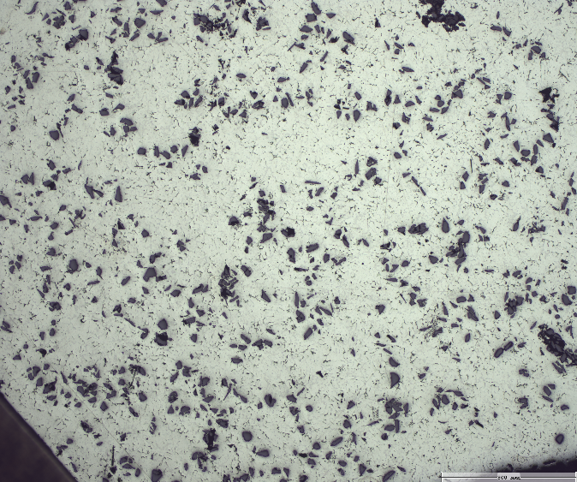
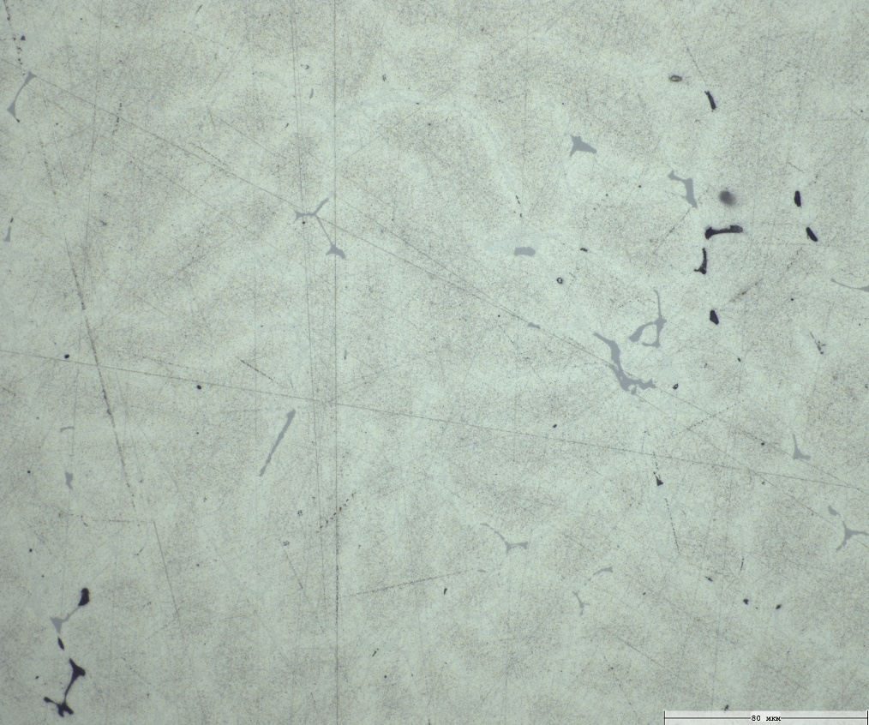
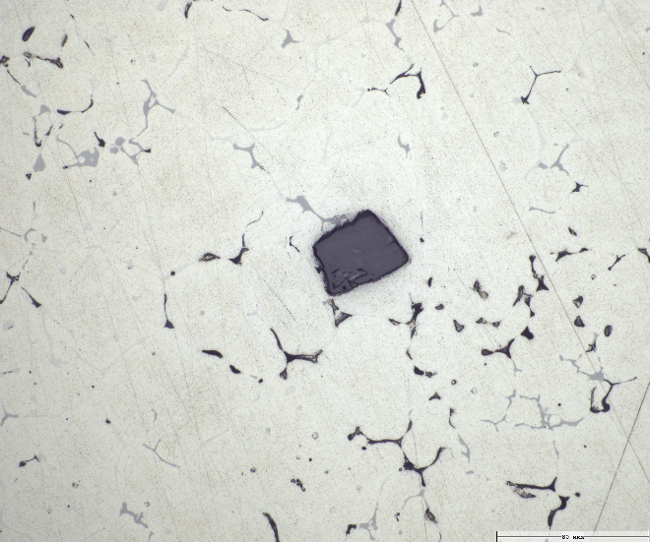
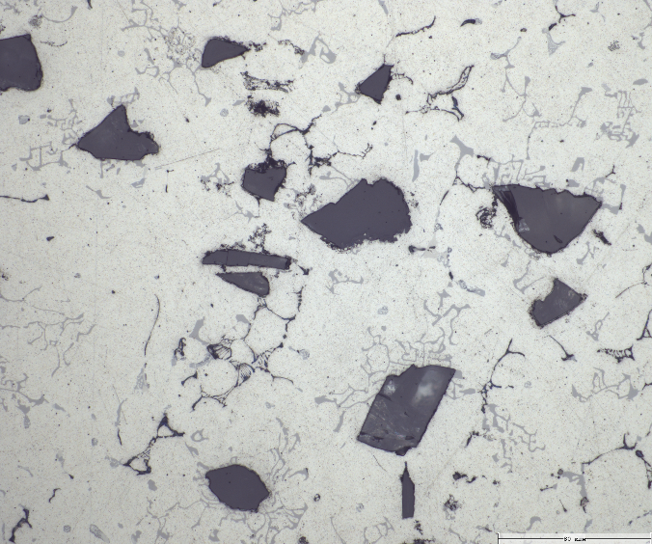
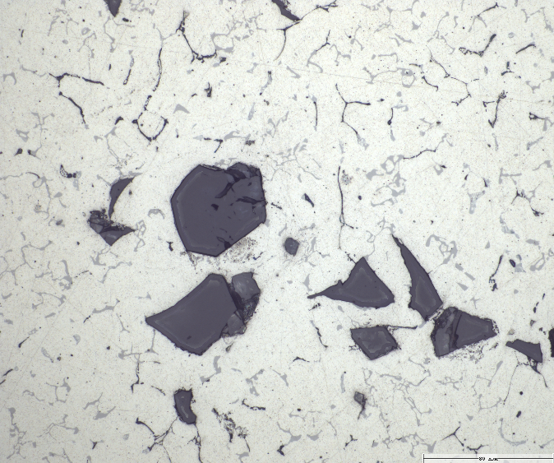
Микроструктура
без травления
Olympus GX-51
В95 | В95+1%SiC | В95+5%SiC | В95+10%SiC
800 мкм
800 мкм
800 мкм
800 мкм
80 мкм
80 мкм
80 мкм
80 мкм
5

Slide 6
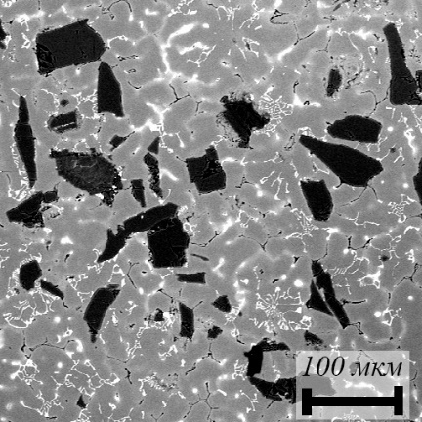
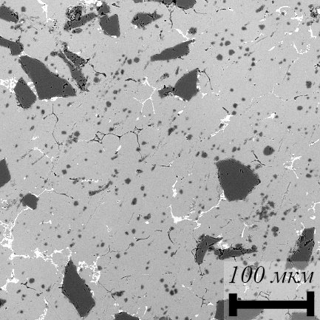
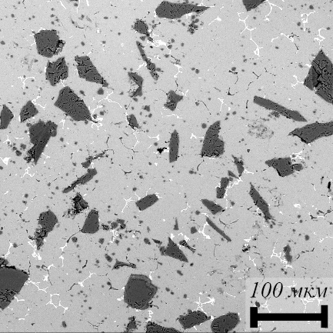
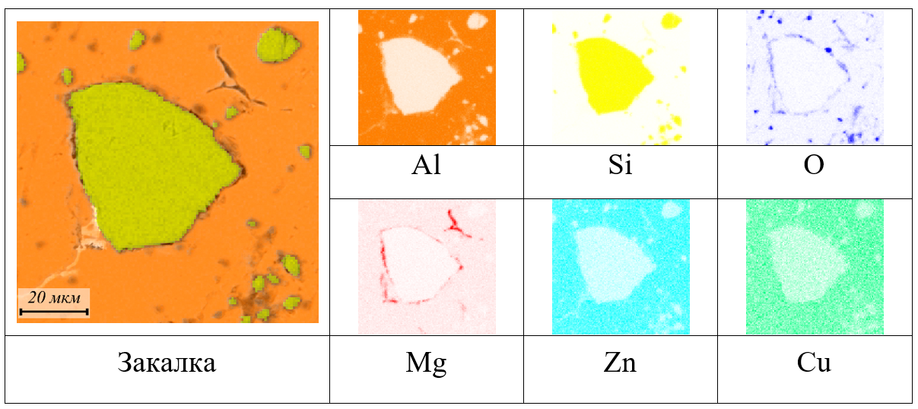
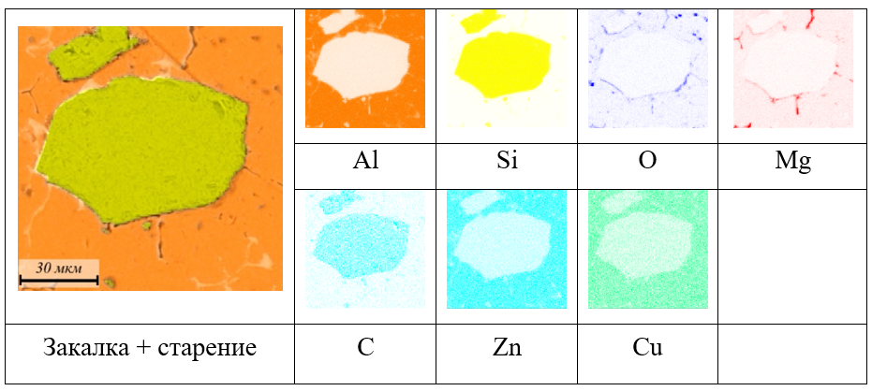
СЭМ В95 + 10%SiC
В95+10% SiC литой
В95+10% SiC после закалки
В95+10% SiC после закалки со старением
6

Slide 7
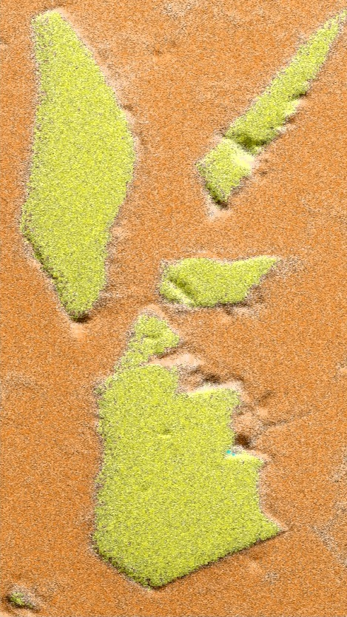







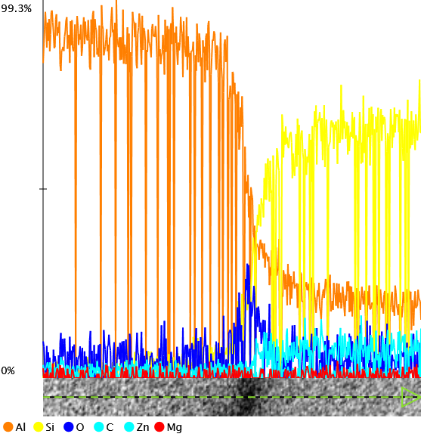
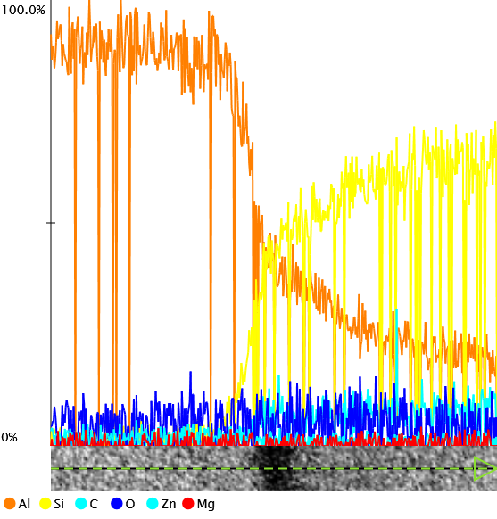
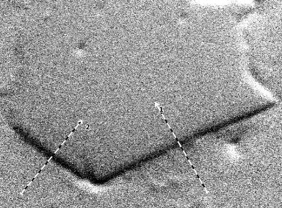

СЭМ В95+10%SiC
Al | Si | O | Zn | C | Mg | Cu
1
2
2
1
1
2

Slide 8
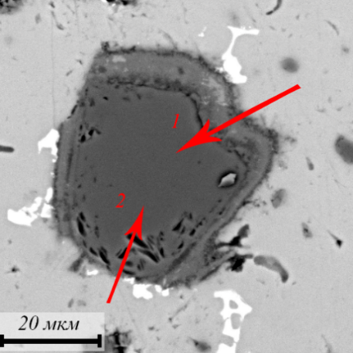
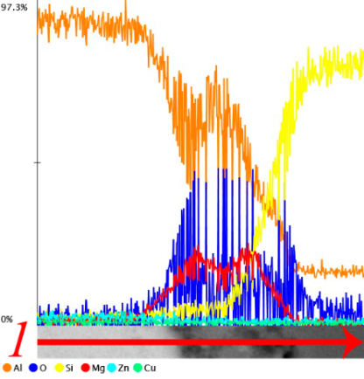

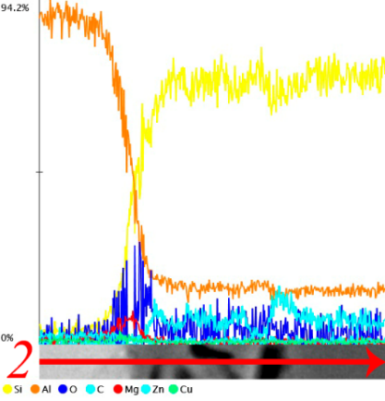
СЭМ В95 + 10%SiC закалка + старение
8

Slide 9
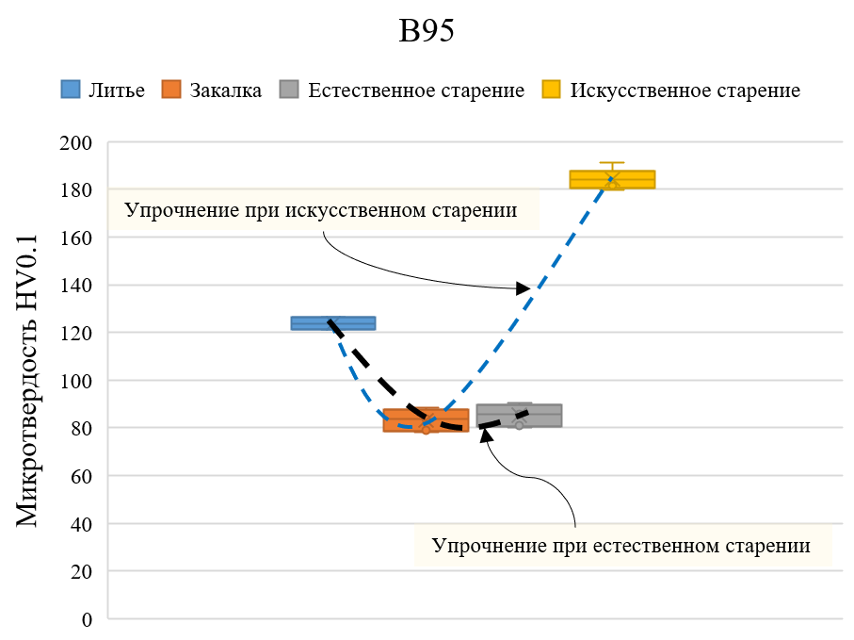
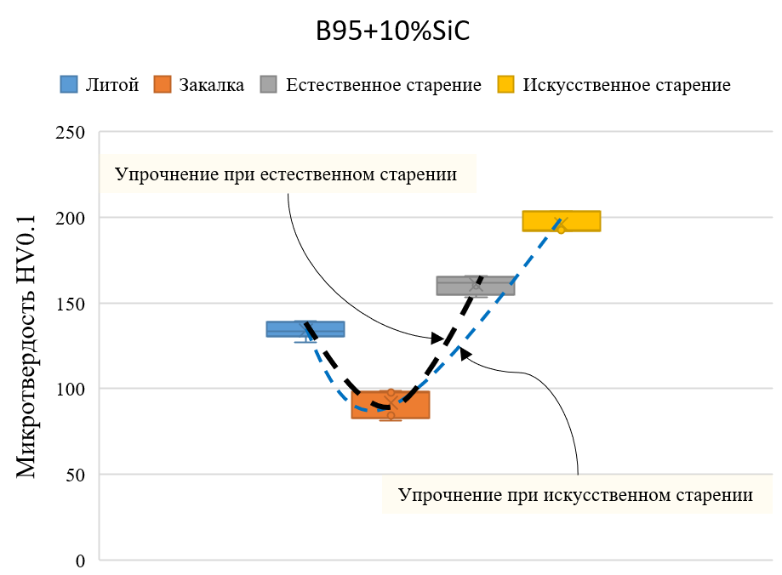
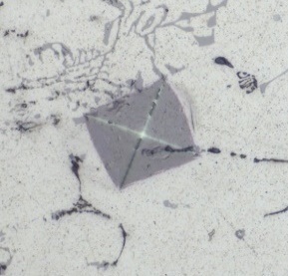
Влияние SiC на кинетику старения
Микротвердомер ПМТ-3
ГОСТ 9450-60
По результатам испытаний в сплаве В95 после естественного старения наблюдается снижение микротвердости с 125 HV до 90 HV.
Для композиции В95+10%SiC напротив наблюдается увеличение микротвердости после естественного старения с 140 HV до 160 HV.
9

Slide 10
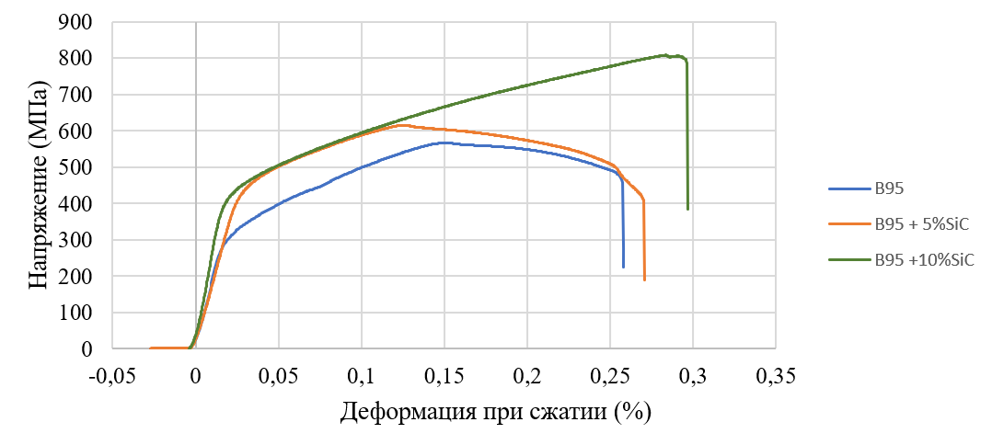
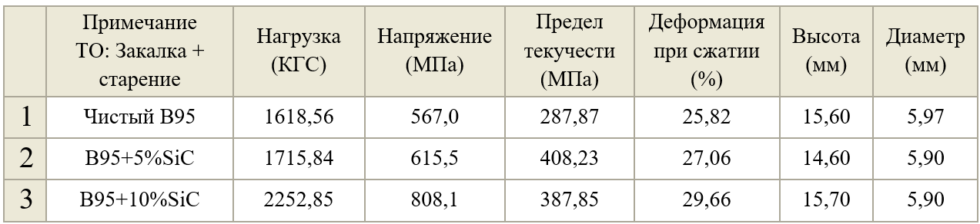
Испытание на сжатие образцов после ТО
Универсальная испытательная
Машина INSTRON 3382
10

Slide 11
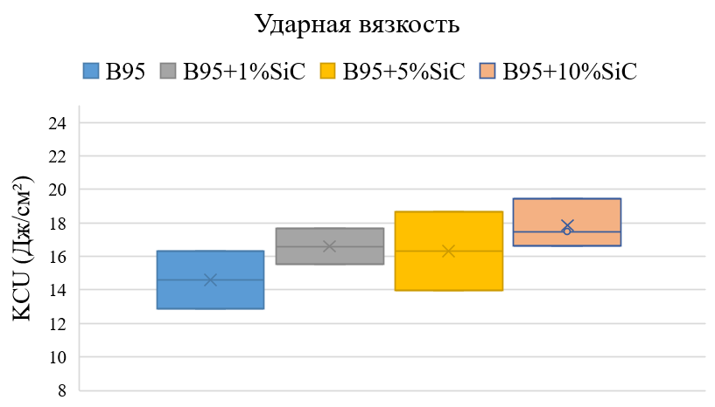
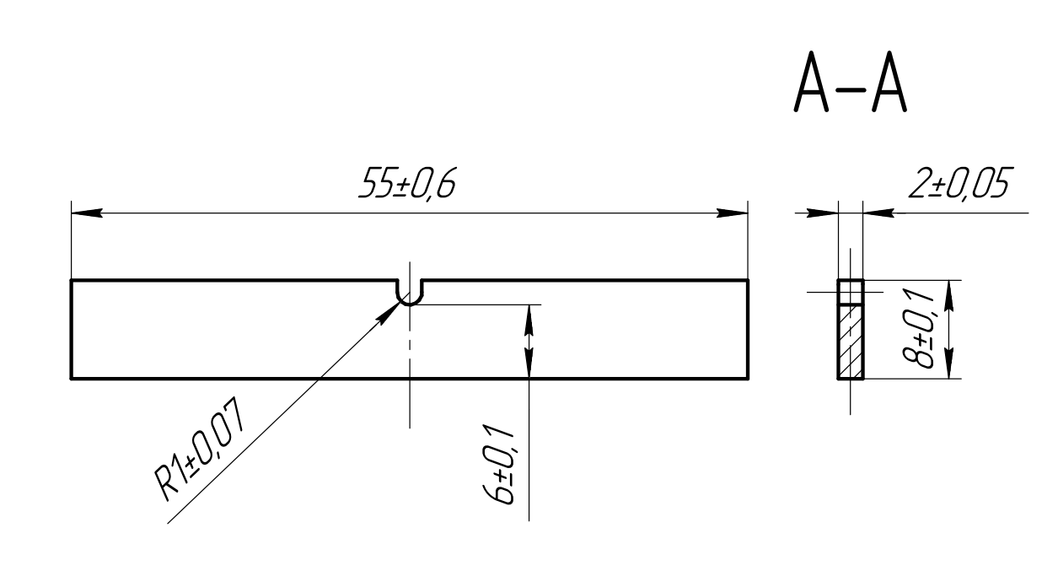
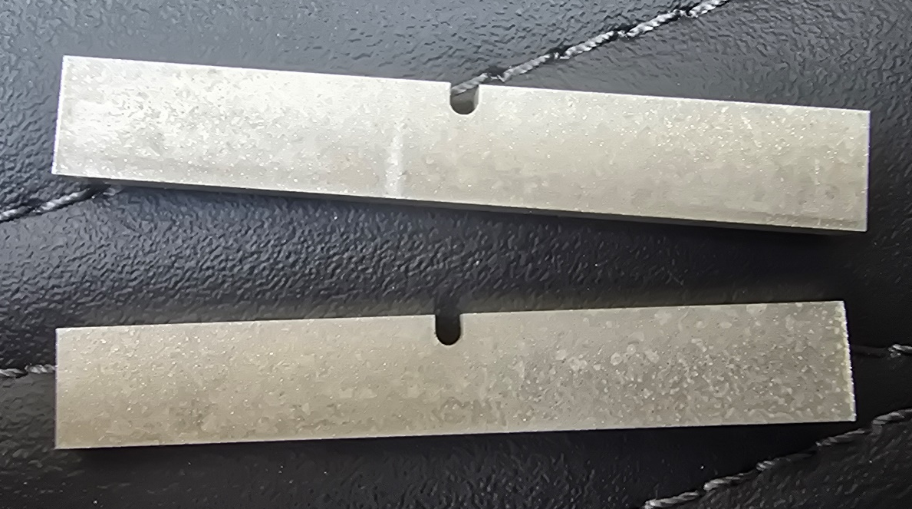
Испытание на ударную вязкость после ТО
Копер маятниковый
КМ-30
Типовой вид образцов для измерения ударной вязкости
11

Slide 12
Выводы
Разработана технологическая схема получения образцов, выбранного состава КМ, а также предложены дальнейшие варианты ее развития
Исследована структура и свойства полученных МКМ. По результатам исследования удалось получить образцы с необходимым количеством SiC (1%, 5%, 10%, 15%, 20%), количество внедренного SiC было подтверждено программным обеспечением SIAMS.
По результатам механических испытаний композит по сравнению с В95 без наполнителя увеличил микротвердость в литом состоянии до 11%, после ТО до 10%, предел прочности до 40%, ударную вязкость до 20%.
Подтверждено влияние наличия SiC на ускорение процесса старения.
12

Slide 13
Спасибо за внимание

Slide 14
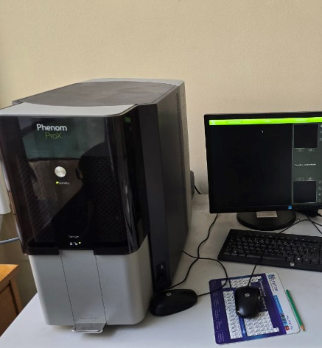
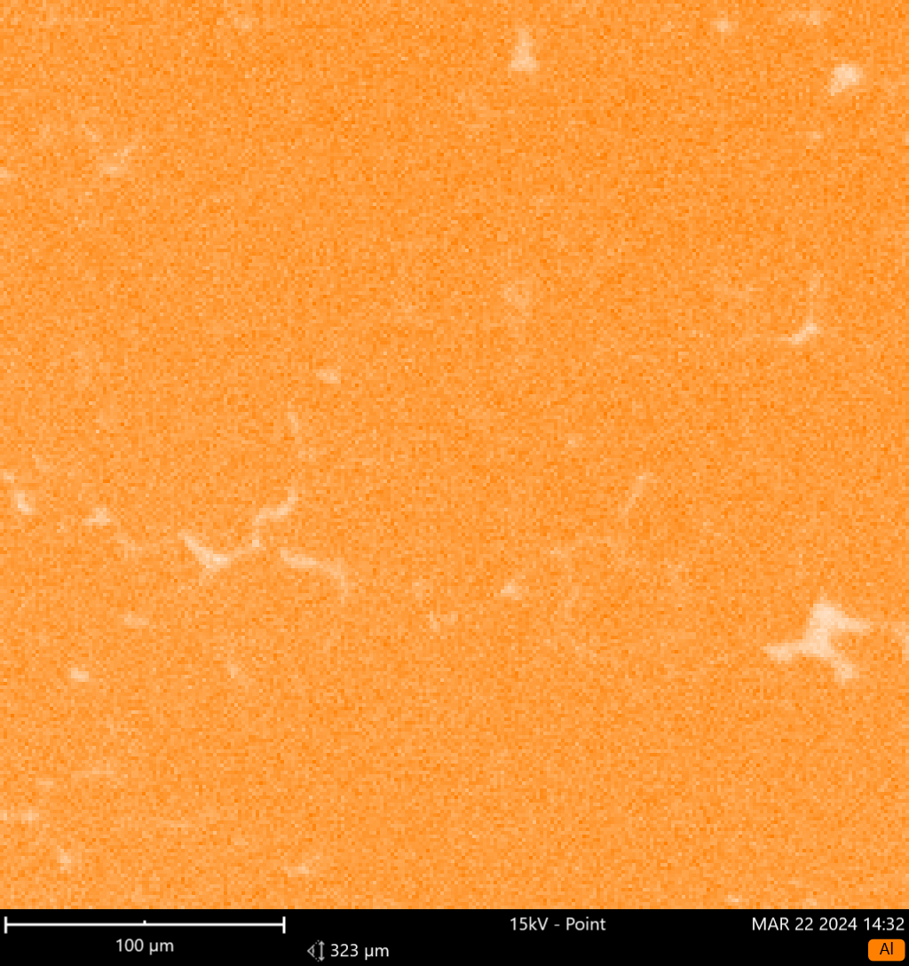


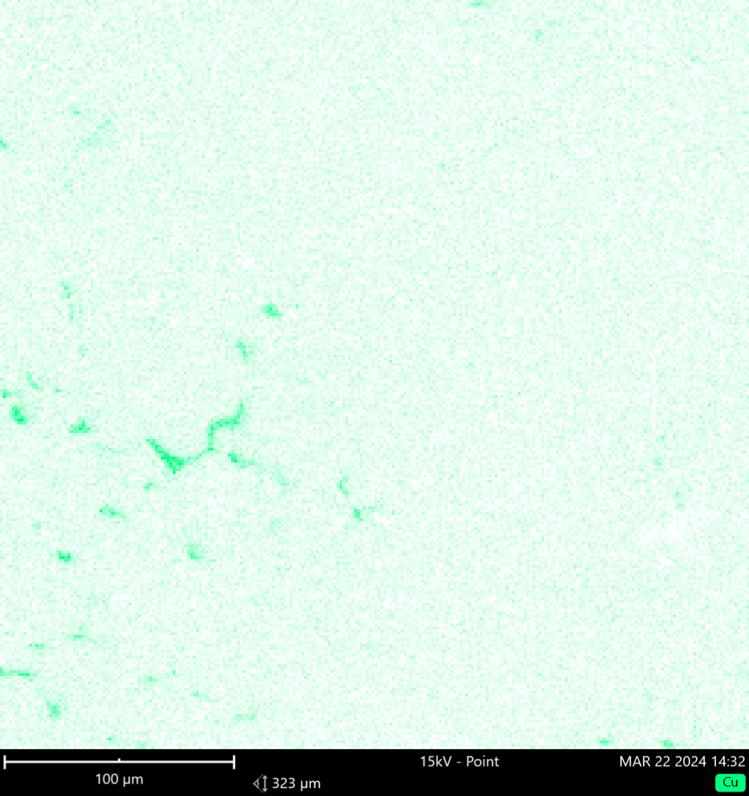

СЭМ
В95 литой
Al | Zn
Mg | Cu
Phenom XL G2
Символ элемента | Атом. конц. % | Массовая конц. %
Al | 93.9 | 90,31
Zn | 2.29 | 5,3
Mg | 3.28 | 2.83
Cu | 0.69 | 1.56

Slide 15
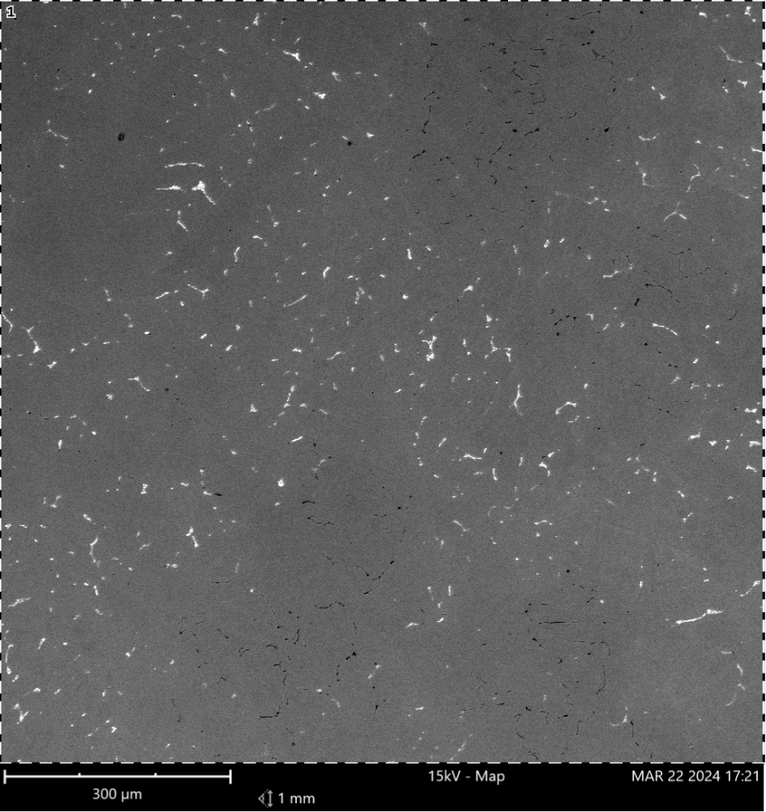
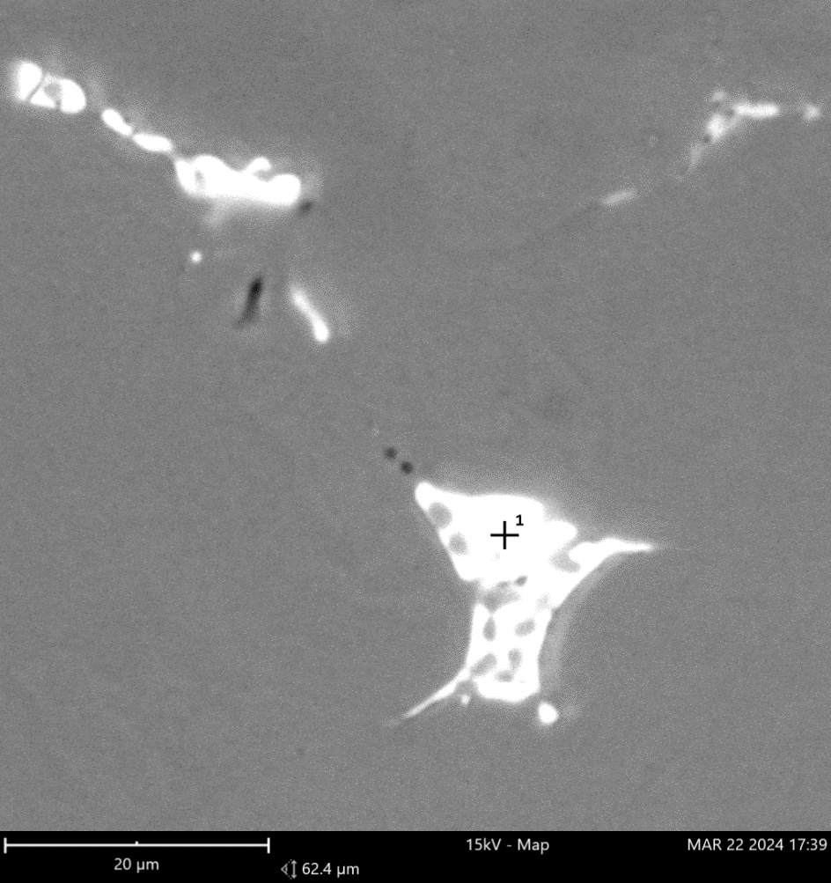
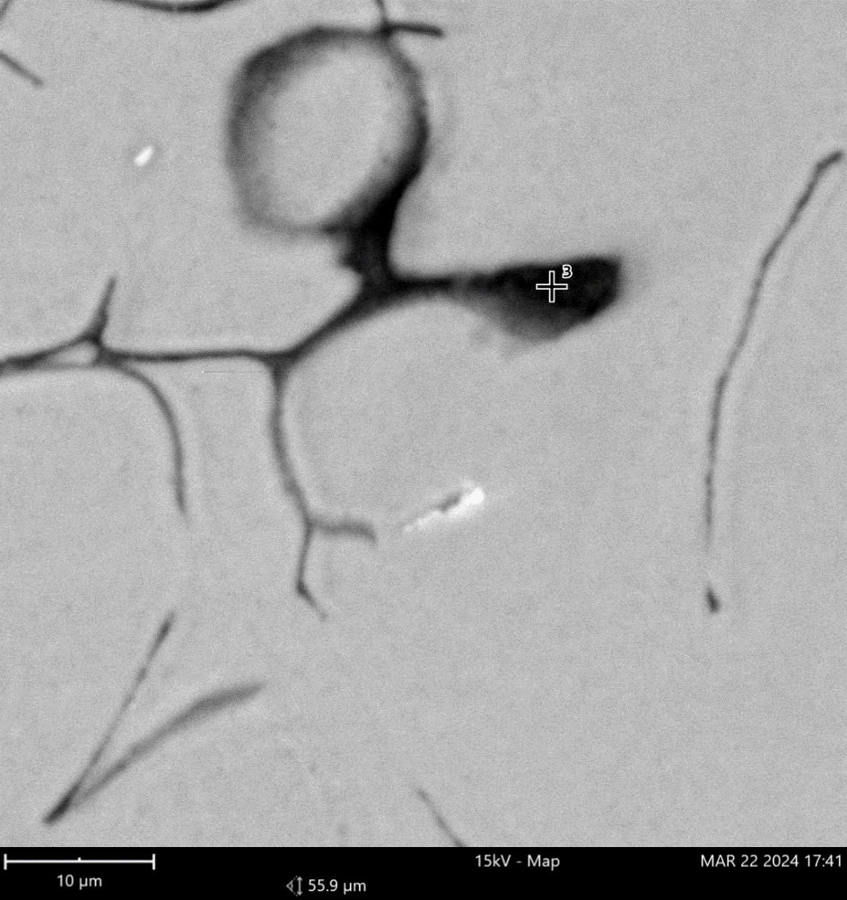
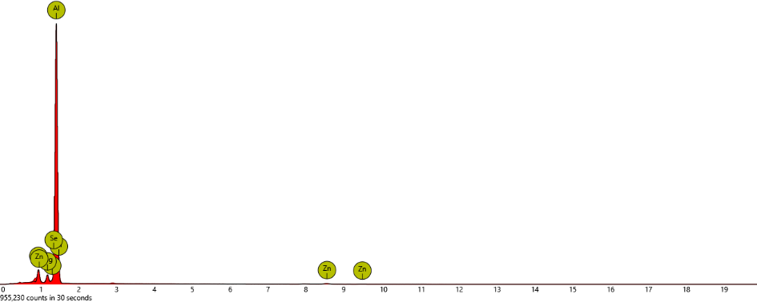
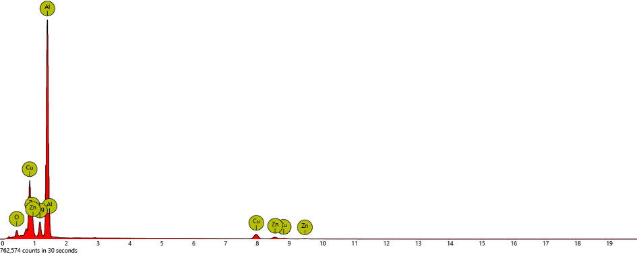
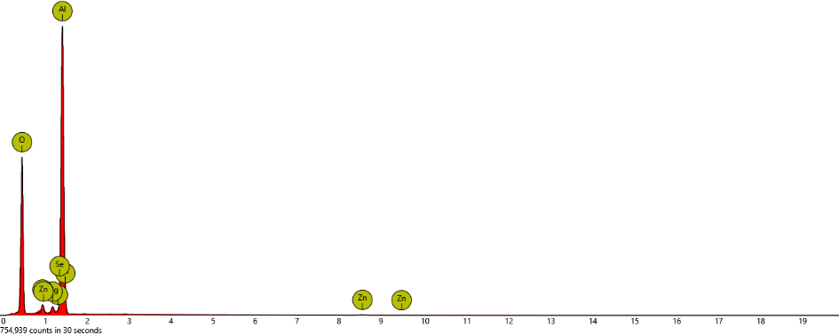
СЭМ
В95 литой
В95
В95
В95
Element Symbol | Atomic Conc. | Weight Conc.
Al | 72.13 | 64.09
Cu | 8.32 | 17.41
Zn | 3.97 | 8.55
Mg | 6.37 | 5.10
O | 9.21 | 4.85
Element Symbol | Atomic Conc. | Weight Conc.
O | 65.21 | 52.09
Al | 33.15 | 44.67
Mg | 1.09 | 1.32
Zn | 0.37 | 1.22
Element Symbol | Atomic Conc. | Weight Conc.
Al | 94.49 | 91.76
Zn | 1.63 | 3.83
Mg | 3.36 | 2.94

Slide 16
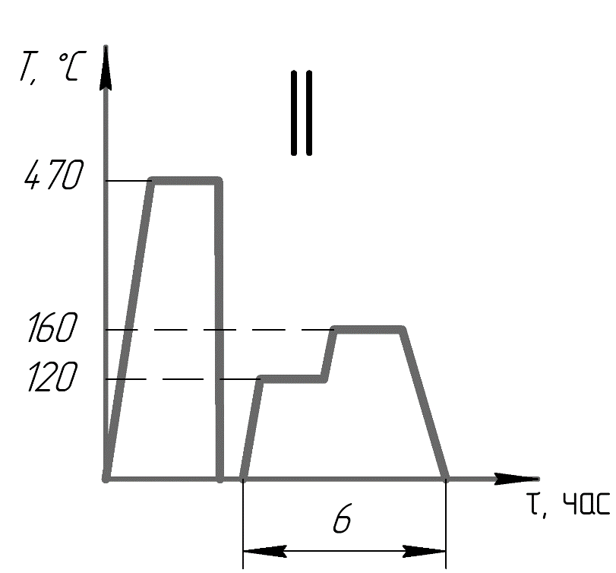



ТО сплава В95
В95, x200
200 мкм
Литой
200 мкм
Естественное старение
200 мкм
Т2

Slide 17



Микротвердомер ПМТ-3
ГОСТ 9450-60

